Slide 1
NATIVE macOS · PRODUCT / UX
Studio Recorder
Capture first. Non-destructive editing later.
Дизайн-напрямок для зрозумілої, надійної студії запису
JULY 2026
PRODUCT DESIGN DIRECTION

Slide 2
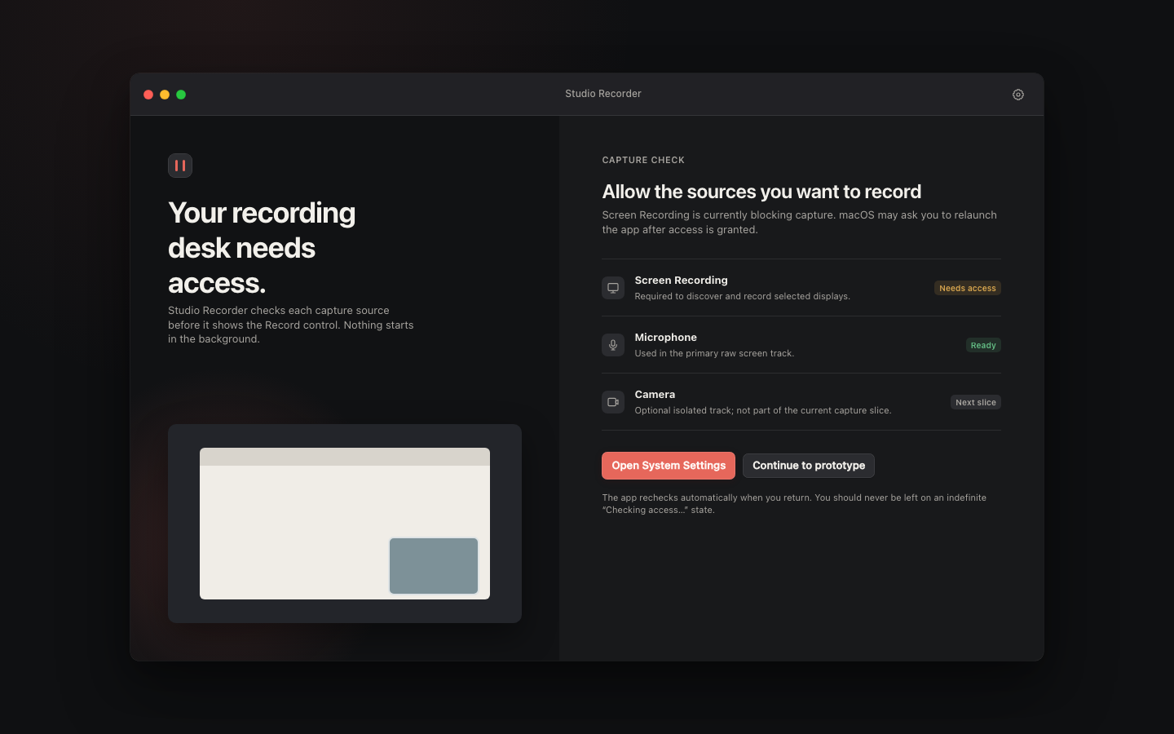
CURRENT UX DEBT
Permission state має пояснювати блокер
Замість нескінченного “Checking…” користувач отримує діагноз і наступну дію.
01
Назвати permission
Screen Recording, Microphone або Camera.
02
Дати repair action
Open System Settings без пошуку потрібного меню.
03
Перевірити повторно
Автоматично після повернення в апку.
STUDIO RECORDER · DESIGN DIRECTION
02

Slide 3
PRODUCT MODEL
Project — центр продукту
Capture створює durable package. Editor і Recovery працюють з ним, а не з випадковими файлами.
PROJECT PACKAGE
CAPTURE
Raw tracks
Manifest + journal
TARGET STATE
DERIVED
Session
Editor
Export
Raw files залишаються недоторканими
Recovery читає той самий journal. Editor зберігає лише інструкції для derived output.
STUDIO RECORDER · DESIGN DIRECTION
03

Slide 4
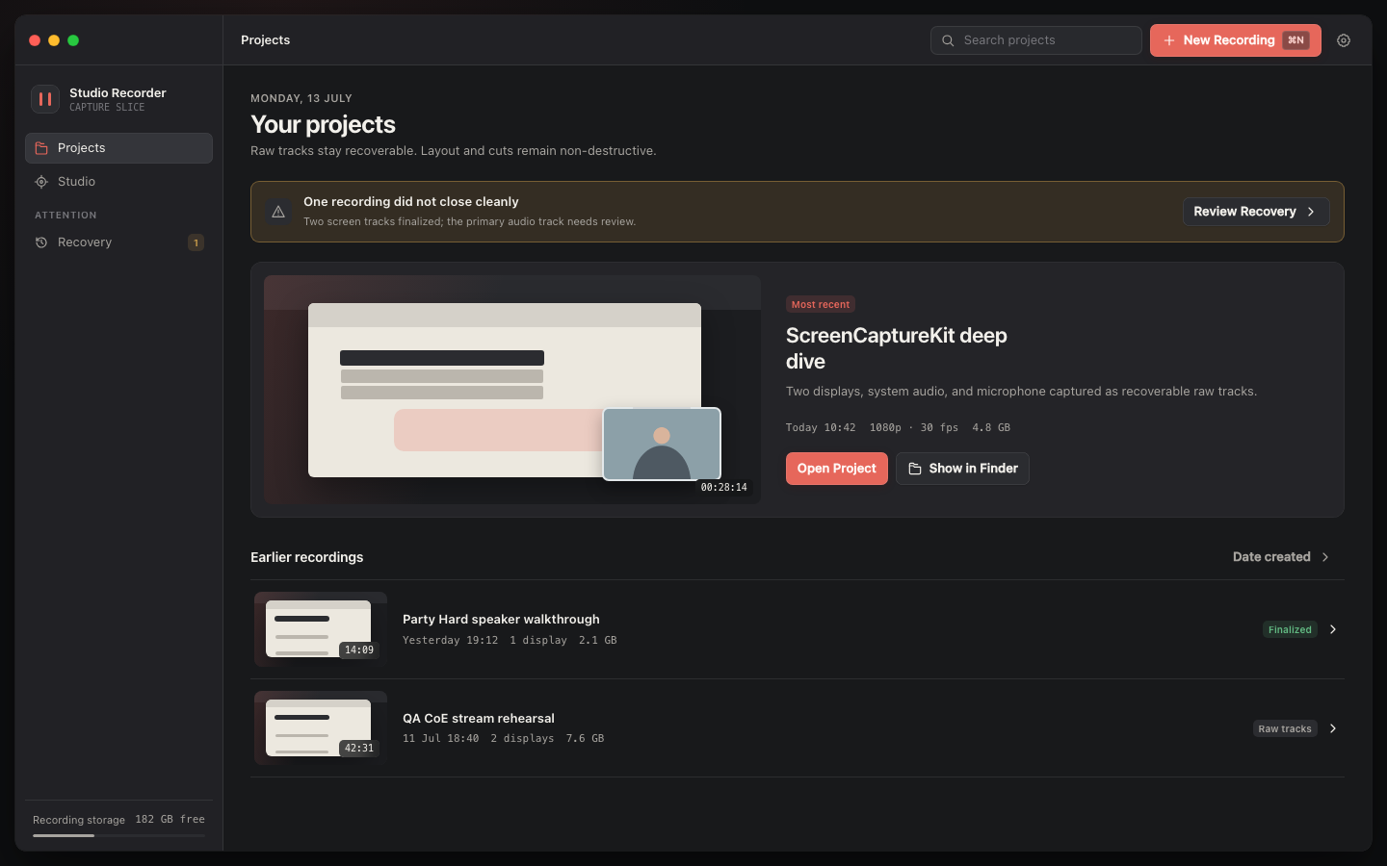
INFORMATION ARCHITECTURE
Два постійні простори. Решта — контекст.
PROJECTS
Відкрити, продовжити або знайти durable project.
STUDIO
Налаштувати sources, перевірити audio і записати.
Recovery
з’являється лише для interrupted package
Settings
окреме compact preferences window
STUDIO RECORDER · DESIGN DIRECTION
04

Slide 5
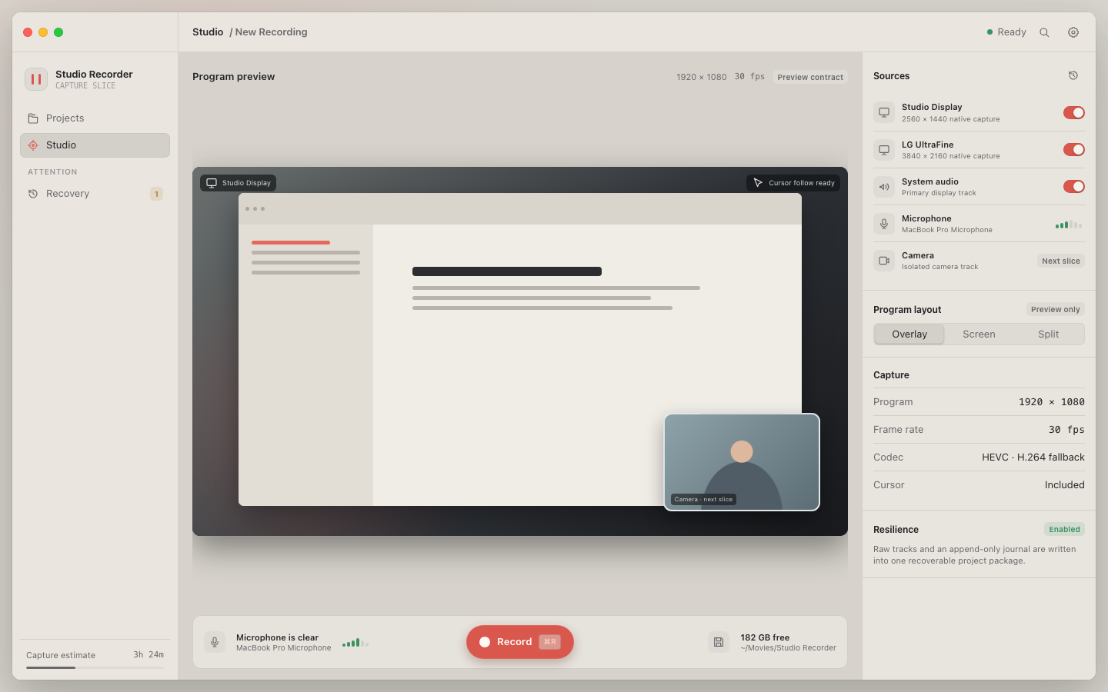
VISUAL SYSTEM
Студійна тиша. Один сигнал.
DARK PRIMARY
Media first
Темний production desk тримає увагу на preview і timeline.
Signal Coral
record · selection · playhead
Semantic only
healthy sources, not a second accent
Light mode designed separately
STUDIO RECORDER · DESIGN DIRECTION
05

Slide 6
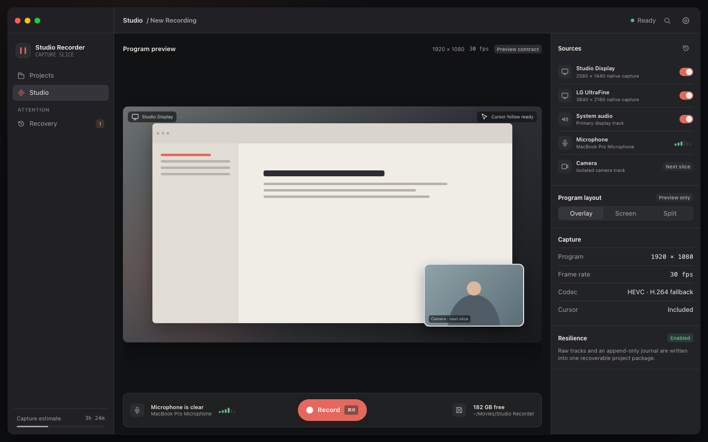
STUDIO · BEFORE RECORDING
Ready має відповісти на чотири питання
01
Що пишемо?
Displays, system audio, microphone.
02
Що в кадрі?
Великий 16:9 program preview.
03
Чи є audio?
Live confidence meter перед стартом.
04
Куди пишемо?
Path, storage headroom, journal.
STUDIO RECORDER · DESIGN DIRECTION
06

Slide 7
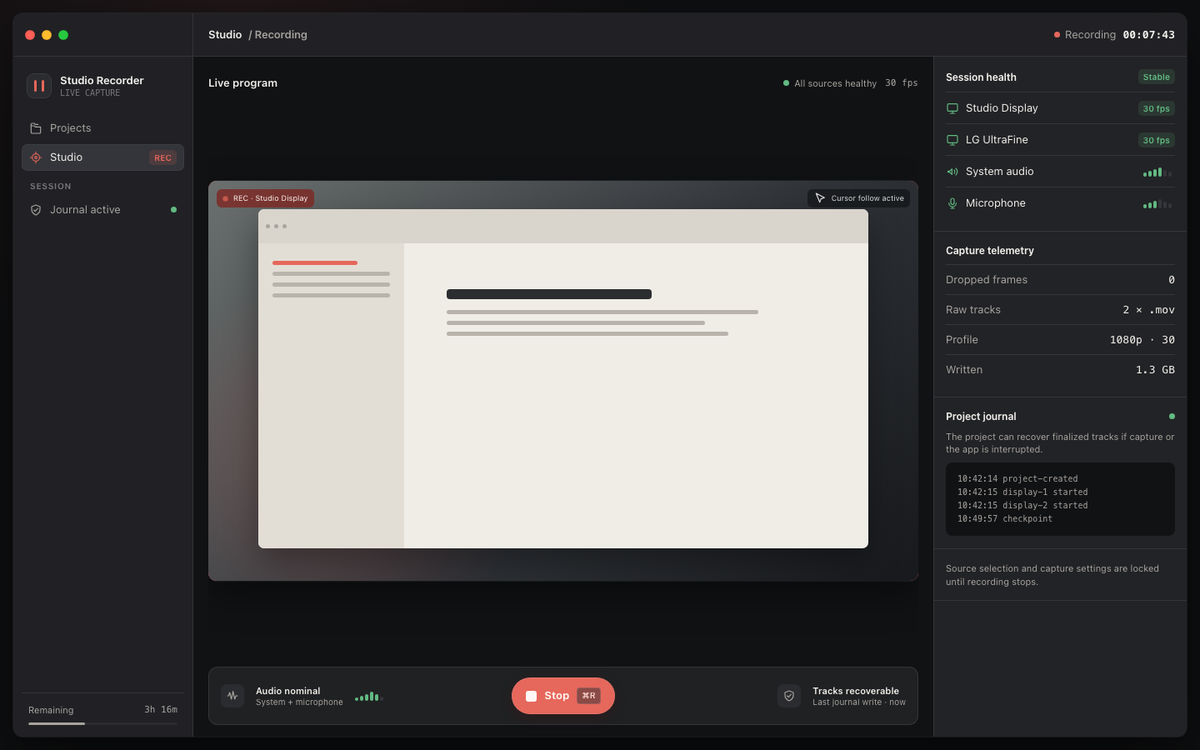
STUDIO · LIVE
Recording показує довіру, не налаштування
Sources locked
під час запису.
Таймер і Stop
Source health
Dropped frames
Disk headroom
Journal heartbeat
Єдина primary action — Stop (⌘R).
STUDIO RECORDER · DESIGN DIRECTION
07

Slide 8
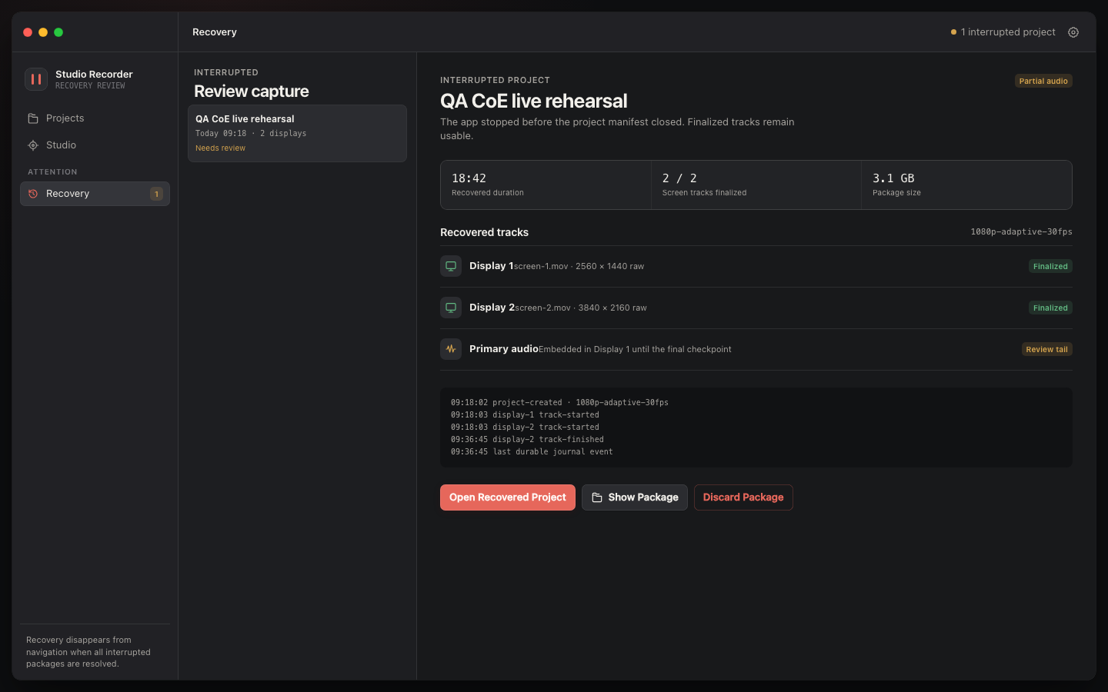
RESILIENCE
Recovery — продуктова обіцянка
Не “error”, а точна відповідь: що вижило і що робити далі.
Finalized
Кожен raw track має власний статус.
Partial
Проблемний tail не ховається за загальним alert.
Actionable
Open recovered project або discard package.
STUDIO RECORDER · DESIGN DIRECTION
08

Slide 9
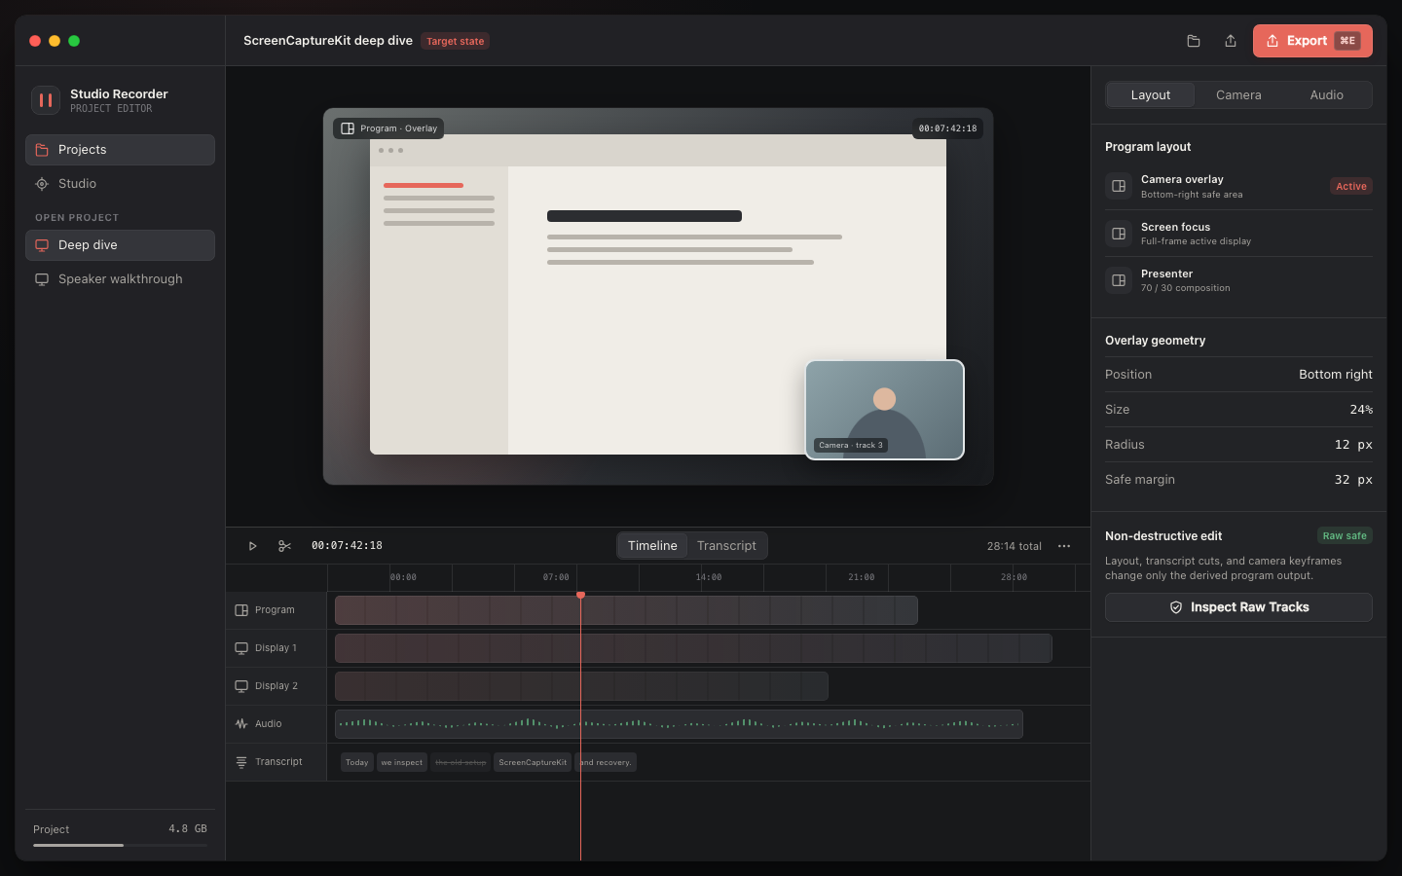
TARGET STATE
Editor не змінює raw tracks
NON-DESTRUCTIVE
Preview + timeline + inspector
Layout
Camera keyframes
Transcript cuts
Derived export
Не MVP capture slice
Окремий наступний шар
STUDIO RECORDER · DESIGN DIRECTION
09

Slide 10
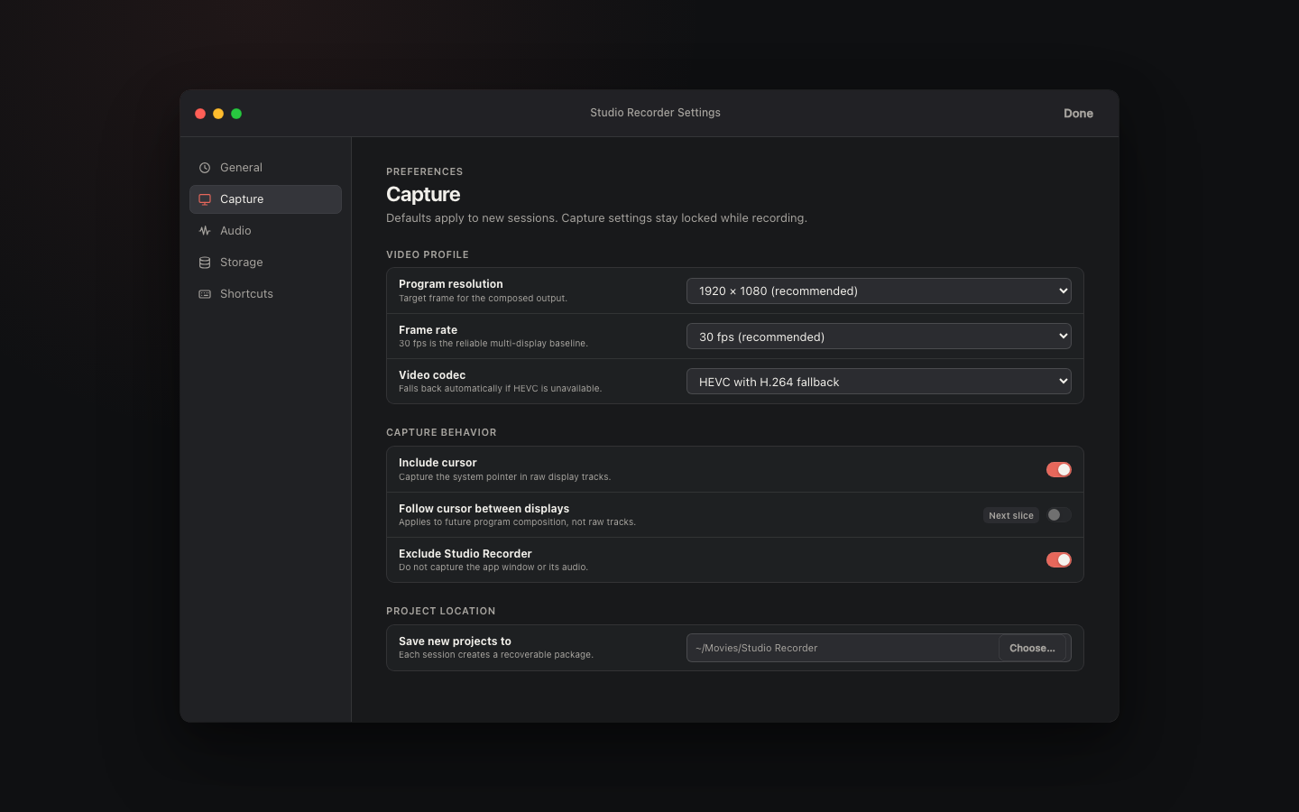
PREFERENCES
Settings фіксують capture-контракт
Не “options soup”, а defaults для нової session.
1080p adaptive
30 fps baseline
HEVC → H.264 fallback
Cursor included
Project location
Locked while recording
STUDIO RECORDER · DESIGN DIRECTION
10

Slide 11
IMPLEMENTATION ORDER
UI нарощуємо в правильному порядку
Спершу робимо working capture зрозумілим. Лише потім додаємо editing surface.
00
01
02
03
NEXT
BUILD
THEN
LATER
Permissions
Studio shell
Projects
Editor
Diagnosis
+ repair action
Stage · sources
recording health
Discovery
+ Recovery
Camera · transcript
export · streaming
Existing coordinator stays. We replace the presentation layer first.
No compositor or transcript promise inside the capture MVP.
STUDIO RECORDER · DESIGN DIRECTION
11

Slide 12
DECISION
Спершу зробити запис зрозумілим
Схвалити project-centric напрямок і перейти до capture shell.
01
02
03
Permission diagnosis
Studio ready / recording
Projects + Recovery
Прибрати indefinite checking.
Stage, sources, health, Stop.
Відкрити durable package.
HTML prototype and Stitch-ready design system are already prepared.

